Slide 1
MUĞLA
MİLLİ EĞİTİM MÜDÜRLÜĞÜ
EĞİTİM VE ÖĞRETİMDE YENİLİKÇİLİK ÖDÜLLERİ

Slide 2
Sunum Planı
Amaç
Kategoriler
Başvuru süreci
Değerlendirme süreci

Slide 3
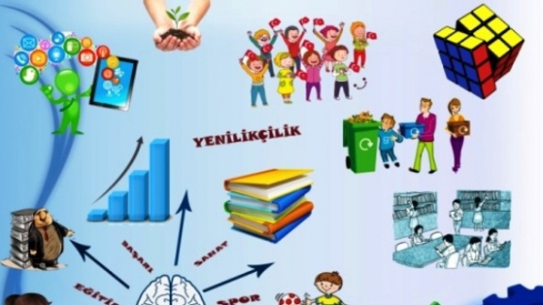
AMAÇ
Eğitim ve öğretim alanındaki özgün uygulamaların;
Ödüllendirilerek teşvik edilmesi,
Paylaşımının sağlanması ve
Kalitesinin artırılması

Slide 4
KATEGORİLER
Öğretim Yöntem ve Teknikleri
Bilimsel ve Teknolojik Faaliyetler
Kurumsal Kapasitenin Geliştirilmesi
Eğitim Öğretime Erişim ve Yönlendirme
Olumlu Tutum ve Davranışların Geliştirilmesi

Slide 5
1.Kategori Öğretim Yöntem ve Teknikleri
1.1.Etkili öğretim tekniklerinin geliştirilmesi
1.2.Ölçme ve değerlendirme faaliyetleri ile öğrenme kazanımlarının edindirilme düzeyinin artırılması
1.3. Materyal geliştirme
1.4. Eğitim teknolojilerinin geliştirilmesi ve kullanımı
1.5.Öğrenme kazanımlarına yönelik içerik zenginleştirme
1.6.Özel eğitim gereksinimi olan öğrencilere yönelik çalışmalar

Slide 6
ÖRNEK ÇALIŞMA
OYUN İLE TARİH ÖĞRETİMİ
Geleneksel yöntem ile oyun yöntemini karşılaştırılarak tarih derslerinde oyun yöntemi kullanımının öğrencilerin öğrenmesine etkisini ortaya koymak amaçlanmıştır. Araştırma 9. Sınıf “Tarih Bilimi”, “Uygarlığın Doğuşu ve İlk Uygarlıklar” ve “İlk Türk Devletleri” üniteleri ile sınırlandırılmıştır. Öğretim süreci boyunca belirlenen üniteler kontrol grubunda geleneksel yöntemle deney grubunda ise oyun yöntemi kullanılarak işlenmiştir.

Slide 7
2. Kategori Bilimsel ve Teknolojik Faaliyetler
2.1. Bilimsel buluşlar
2.2. Teknolojik buluşlar
2.3.Ürün ve hizmetlerin bilim ve teknoloji kullanılarak geliştirilmesi
2.4.Araştırma ve geliştirme faaliyetleri
2.5.Bilimsel ve teknolojik çözüm önerileri

Slide 8
ÖRNEK ÇALIŞMA
GÖZLERİNE İNAN, TASARIMINI YAP
Projenin ilk aşamasında robot kol için literatür taraması yapılmıştır. Daha sonra katı modelleme programı ile robot kol tasarımı yapılmış ve servo motorlar ile montajlanmıştır. Robot kolun kontrolü için seri port tabanlı ve mikrodenetleyici kontrollü elektronik bir devre tasarlanmıştır. Wireless joystick destekli, Visual Basic tabanlı bir arayüz programı ile robot kol kontrolü sağlanmıştır.
Yapılan çalışmalar sonunda öğrencilere, deney seti ile ders verilmiş, öğrencilerin ilgi, dikkat, istek ve öğrenim seviyelerinin üst düzeyde oldukları gözlemlenmiştir. Gelecekte birçok alanda benzer uygulamalar geliştirileceği gibi, özellikle okullarımızda sanal laboratuvarların kurulması ve mesleki uzaktan eğitimde bu deney setleri gibi setler geliştirilerek materyal olarak kullanılması mümkün olacaktır.

Slide 9
3.Kategori Kurumsal Kapasitenin Geliştirilmesi
3.1. İnsan kaynakları
3.1.1.İnsan kaynaklarının yönetimi
3.1.2.İnsan kaynaklarının eğitimi ve geliştirilmesi
3.2.Fiziki ve mali altyapı
3.2.1.Finansal kaynakların etkin yönetimi
3.2.2.Eğitim tesisleri ve altyapı
3.2.3.Donatım

Slide 10
3.Kategori Kurumsal Kapasitenin Geliştirilmesi
3.3.Yönetim ve organizasyon
3.3.1.Bürokrasinin azaltılması
3.3.2.Kurumsal izleme ve değerlendirme
3.3.3.Paydaş katılımı ve yönetişim
3.3.4.Kurumsal iletişim
3.3.5.Okul aile birliği etkinliklerinin artırılması
3.4. Bilgi yönetimi
3.4.1.Elektronik ağ ortamlarının geliştirilmesi
3.4.2.Veri toplama ve analizi
3.4.3.Veri iletimi ve bilgi paylaşımı

Slide 11
ÖRNEK ÇALIŞMA
VERİMLİLİK ARTIYOR,KURUMUM VE ÜLKEM KAZANIYOR
2010 mali yılı zararla kapatılan Kurumumuzda, devam eden zararın önlenmesi ve Stratejik Plan hedeflerimizin gerçekleştirilmesi için, kendi öz kaynaklarımız ile atıl durumda bulunan bir kurumun mutfağını iyileştirilerek gerekli ruhsat, izin ve kalite belgeleri alınmış, tüm teknik ve hijyenik donanımlar sağlanarak 2010-2015 yılları arasında, 2500 taşımalı eğitim öğrencimizin öğle yemeği hizmeti verilmiştir
İl merkezindeki okullarımızın taşımalı öğrencilerine ilk kez sıcak yemek verilmesinin öncülüğü yapılarak, sağlıklı sıcak yemek hizmeti sunulduğu gibi Kurum gelirlerinde de önemli artış sağlanmıştır. Böylelikle Kurumumuz kendini yenileyebilecek düzeye gelmiş, aynı sektörde hizmeti sunan kuruluşlar arasında kurumlar vergisinde ilk sırayı alarak kamu kaynaklarının arttırılmasına katkı sağlamıştır.

Slide 12
4. Kategori Eğitim Öğretime Erişim ve Yönlendirme
4.1. Okullaşma oranlarının artırılması
4.2. Okula devam oranlarının artırılması
4.3. Hayat boyu öğrenmeye katılım
4.4. Özel eğitime erişim ve tamamlama
4.5. Özel politika gerektiren grupların eğitime erişimi
4.6. Mesleki eğitime erişimin geliştirilmesi

Slide 13
ÖRNEK ÇALIŞMA
OKULDAN SEKTÖRE
Samsung Akademi çalışmasına sektörün beklentilerini karşılayan mesleki alanda kalifiye elaman yetiştirme, mezun öğrencilere iş istihdamı oluşturma düşüncesiyle başlanmıştır. Bilgisayar ve yan ürünleri, televizyon ve ses sistemleri, beyaz eşya ve cep telefonu olmak üzere dört farklı dalda güncel teknolojilerle uyumlu, teknik ekipmanlarla donatılmış laboratuarlarda ilimizdeki 8 farklı Mesleki ve Teknik Anadolu Lisesinden 200 öğrenciye, bir sene boyunca uygulamalarla zenginleştirilmiş bir eğitim verilmektedir.
Verilen eğitimi başarıyla tamamlayan öğrenciler, dünyanın her yerinde geçerliliği olan, bakanlığımız ve ilgili firma tarafından onaylı sertifika almaya hak kazanmaktadırlar. Mezunlarımız, sponsor firma tarafından işe alınmakla birlikte sektördeki diğer firmalar tarafından da öncelikli olarak tercih edilmektedirler.

Slide 14
5. Kategori Olumlu Tutum ve Davranışların Geliştirilmesi
5.1. Milli, manevi, kültürel değerlerin korunması ve geliştirilmesi
5.2. Sağlıklı beslenme ve yaşam
5.3. Zararlı alışkanlıkların önlenmesi
5.4. Spor faaliyetleri
5.5. Rehberlik faaliyetleri
5.6. Kurum kültürünün geliştirilmesi
5.7. Toplumsal kuralların içselleştirilmesi

Slide 15
ÖRNEK ÇALIŞMA
DEĞERLER BAHÇESİ
Bu çalışma Orhun Kitabelerinden esinlenerek hazırlanmıştır. Bu çalışmanın amacı okulumuz ortamında değerler eğitimi konusunda bir farkındalık yaratmaktır. Bu amaçla öğretmen ,öğrenci , veliler ile yüzyüze ve anket yöntemiyle görüş alış verişinde bulunulmuş, okulda kazandırılmaya çalışılan temel değerler belirlenmiştir. Proje sahası belirlenmiş ,belirlenmiş olan 17değer dört cephede din inanç ,fikir ve ahlak boyutunu kapsayacak şekilde işlenmiştir.
Çalışma sonunda değerlerin yaşadığı eğitim ortamının ,değerleri görme ve yaşama fırsatı veren öğretim yöntemlerinin hedef kitlemiz ile bağımızı güçlendirdiği ,disiplin olaylarında bir azalma olduğu ve memnuniyet oranlarının arttığı görülmüştür.

Slide 16
GENELGE 2016/6
Eğitim ve Öğretimde Yenilikçilik Ödülleri’ne, Milli Eğitim Bakanlığına bağlı her kurum, öğretmen, yönetici ile lise ve üstü kademelerde öğrenim gören öğrenciler başvuru yapabileceklerdir.
Eğitim ve Öğretimde Yenilikçilik Ödülleri başvuruları; bireysel veya kurumsal olarak http://eoyo.meb.gov.tr/Login.aspx adresi üzerinden elektronik ortamda aşağıdaki kurallar çerçevesinde yapılacaktır.

Slide 17
GENELGE 2016/6
Rapor metni, Ek-1'deki formata uygun, açık ve anlaşılır bir Türkçe ile en fazla 8 sayfa ve 3 MB boyutunda olacaktır. (Times New Roman, 11 punto, 1,15 satır aralığı)
Çalışma; özgün, etik değerlere uygun, alıntılardan ve birbirini tekrarlayan projelerden uzak yenilikçi düşünmeyi destekler şekilde olacaktır.
Kurumsal başvuru çalışma ekibi en fazla 5 kişiden oluşacaktır.
Kurumsal başvurularda ekip üyelerinden bazıları, kurum personeli veya öğrenci olmayabilir. Bir kurum, her kategoriden yalnız bir başvuru yapabilecektir.

Slide 18
GENELGE 2016/6
Bir kişi, her kategoriden yalnız bir başvuru yapabilecektir.
Kurumsal başvuruda bir kişi ekip üyesi olarak yalnız bir çalışmada görev alabilecektir.
Kurumsal başvurularda il/ilçe milli eğitim müdürleri ekip üyesi olarak belirtilmeyecektir.
Sonuçları alınmamış projeler değerlendirilmeyecektir.
Bireysel başvuruda, çalışma ekibi oluşturulmayacaktır.

Slide 19
GENELGE 2016/6
Başvuru sürecinde; çalışma ile ilgili tanıtım sunusu; çalışmanın hedef kitlesini ve fayda/önemini ön plana çıkaran görüntülerin yer aldığı 3 dk ile sınırlı HD çözünürlük kalitesinde video hazırlanacak ve istenildiğinde Bakanlığa gönderilecektir.
Rapor metninde ve raporda geçen görsellerde kesinlikle il, ilçe, kurum, vali, kaymakam, müdür vb. kişi ya da kurumların isimleri belirtilmeyecektir. Aksi takdirde proje değerlendirme dışı bırakılacaktır.

Slide 20
GENELGE 2016/6
Diğer hususlar;
Başvuruda belirtilen kategoriye uymayan çalışmalar değerlendirmeye alınmayacaktır.
Başkasına ait olduğu tespit edilen çalışmaların başvuru sahibi/ekip üyeleri bundan sonraki yenilikçilik ödüllerine bireysel/kurumsal başvuru yapamayacaktır.
Başvuru yapılmış çalışmanın daha önce herhangi bir yarışmada ödül almamış olması gerekmektedir.

Slide 21
GENELGE 2016/6
Çalışmanın daha önce herhangi bir yarışmada ödül aldığının veya başvuru yapan kişiye ait olmadığının tespiti halinde; bu süreçte elde ettikleri ödül, belge ve her türlü kazanımları geri alınır ve ilgililer hakkında Kamu Görevlileri Etik Davranış İlkeleri ile Başvuru Usul ve Esasları Hakkında Yönetmelik ile ilgili disiplin mevzuatı gereğince işlem yapılır.
Çalışmalar, önce Bakanlık değerlendiricileri tarafından elektronik ortamda, değerlendirilecektir. Daha sonra, çalışmaların yerinde görülmesi açısından saha ziyaretleri gerçekleştirilerek saha ziyareti puanı ile ilk değerlendirme puanının aritmetik ortalaması alınarak ödüle esas puan belirlenecektir.

Slide 22
GENELGE 2016/6
İstatistikî Bölge Birimleri Sınıflaması (İBBS) göz önüne alınarak bölge bazında yapılacak sıralamada, puan barajının altında kalmamak şartıyla her kategoride en yüksek puan alan Bakanlığımızca belirlenecek sayıda çalışma bölgesel ödül töreninde ödül almaya hak kazanacaktır.
Bölge ödül törenleri; değerlendirmeler tamamlandıktan sonra ödül almaya hak kazanan iller arasından Bakanlık tarafından belirlenecek illerde düzenlenecektir.
Bölgelerde düzenlenecek ödül törenleri, il millî eğitim müdürlüklerince organize edilecektir.
Bakanlık Ödül Töreninde; bölgesel düzeyde ödül alan çalışmalar arasından her kategoriden en yüksek puan alan çalışmalar Bakanlık Ödülü, Bölge Ödülü almış fakat beş çalışma içinde yer almayan en yüksek puan almış 2 (iki) çalışma ise mansiyon ödül almaya hak kazanacaktır.
Bölgesel ve Bakanlık ödül törenlerinde ödül almaya hak kazanan bireysel ve kurumsal başvuruların ait olduğu il ve ilçe milli eğitim müdürleri ödüllendirilecektir.
Bakanlık ödül töreninde ödül almaya hak kazanan bireysel çalışma sahipleri ile kurumsal başvuru ekip üyeleri; kurumsal başvuruda bulunmuş ve ödül almaya hak kazanmış il/ilçe milli eğitim müdürlerine Başarı Belgesi verilecektir.

Slide 23
GENELGE 2016/6
Bakanlık Ödül Töreninde; bölgesel düzeyde ödül alan çalışmalar arasından her kategoriden en yüksek puan alan çalışmalar Bakanlık Ödülü, Bölge Ödülü almış fakat beş çalışma içinde yer almayan en yüksek puan almış 2 (iki) çalışma ise mansiyon ödül almaya hak kazanacaktır.
Bölgesel ve Bakanlık ödül törenlerinde ödül almaya hak kazanan bireysel ve kurumsal başvuruların ait olduğu il ve ilçe milli eğitim müdürleri ödüllendirilecektir.
Bakanlık ödül töreninde ödül almaya hak kazanan bireysel çalışma sahipleri ile kurumsal başvuru ekip üyeleri; kurumsal başvuruda bulunmuş ve ödül almaya hak kazanmış il/ilçe milli eğitim müdürlerine Başarı Belgesi verilecektir.

Slide 24
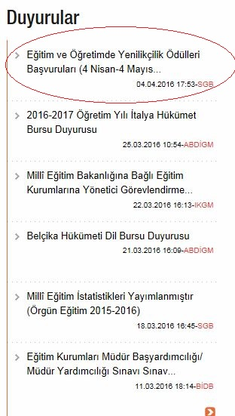
Başvuru
Elektronik ortam
Ortak format
Bir başvuru hakkı
Sonuçları alınmış projeler
Raporda tanıtıcı unsurların olmaması
Özgün ve etik değerlere uygun

Slide 25
KİŞİ
Değerlendirici Nitelikleri
Lisanüstü eğitim
Yabancı dil bilgisi
İş deneyimi
Değerlendiricilik deneyimi
İlave alınan eğitimler
Verilen eğitimler
Proje görevleri
Başarı belgeleri
Diğer hususlar

Slide 26
ÖLÇME VE DEĞERLENDİRME AŞAMALARI
1.ve 2. ölçümler
3.ölçüm
En yakın iki ölçümün ortalaması
Ödül töreni
Saha değerlendirmesi
İlk 2 ölçümün ortalaması

Slide 27
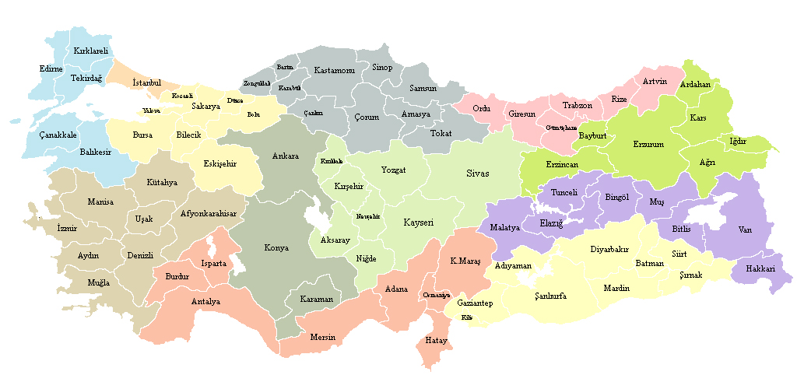
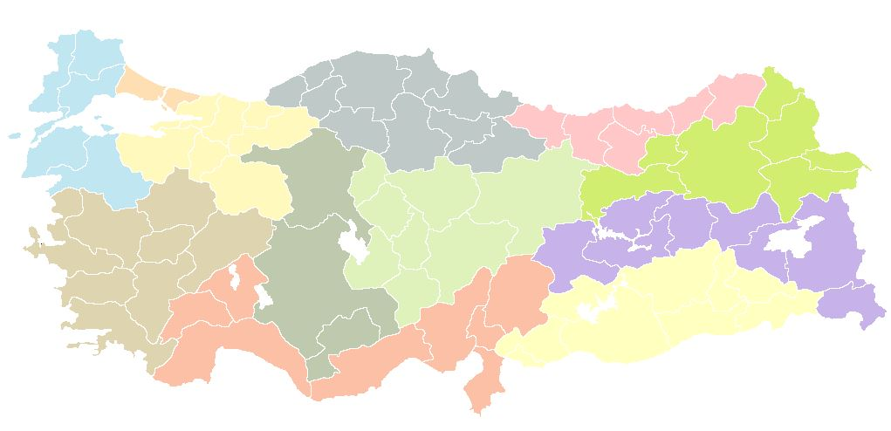
TÜİK İSTATİSTİKİ BÖLGE BİRİMLERİ

Slide 28
İstatistiki Bölge Birimleri Sınıflaması (İBBS)
İstanbul
Batı Marmara
Ege
Doğu Marmara
İstanbul
Tekirdağ
Edirne
Kırklareli
Balıkesir
Çanakkale
İzmir
Aydın
Denizli
Muğla
Manisa
Afyonkarahisar
Kütahya
Uşak
Bursa
Eskişehir
Bilecik
Kocaeli
Sakarya
Düzce
Bolu
Yalova

Slide 29
İstatistiki Bölge Birimleri Sınıflaması (İBBS)
Batı Anadolu
Akdeniz
Orta Anadolu
Batı Karadeniz
Ankara
Konya
Karaman
Antalya
Isparta
Burdur
Adana
Mersin
Hatay
Kahramanmaraş
Osmaniye
Kırıkkale
Aksaray
Niğde
Nevşehir
Kırşehir
Kayseri
Sivas
Yozgat
Zonguldak
Karabük
Bartın
Kastamonu
Çankırı
Sinop
Samsun
Tokat
Çorum
Amasya

Slide 30
İstatistiki Bölge Birimleri Sınıflaması (İBBS)
Gaziantep
Doğu Karadeniz
Kuzeydoğu Anadolu
Ortadoğu Anadolu
Güneydoğu Anadolu
Trabzon
Ordu
Giresun
Rize
Artvin
Gümüşhane
Erzurum
Erzincan
Bayburt
Ağrı
Kars
Iğdır
Ardahan
Malatya
Elazığ
Bingöl
Tunceli
Van
Muş
Bitlis
Hakkari
Adıyaman
Kilis
Şanlıurfa
Diyarbakır
Mardin
Batman
Şırnak
Siirt

Slide 31
DEĞERLENDİRİCİLERİN DİKKAT ETMESİ GEREKEN HUSUSLAR
Değerlendirme dışı bırakılacaklar çalışmalar;
Rapor 2016/6 Sayılı Genelge ekinde yer alan örnek rapor formatında belirtilen rapor yazım esaslarına uygun değilse,
Çalışmanın daha önce herhangi bir yarışmada ödül almışsa,
Rapor belirtilen kategoriyi karşılamıyorsa,
Sonuçlar alınmamışsa,
Rapor metninde ve raporda geçen görsellerde çalışmaya ait il, ilçe, kurum, vali, kaymakam, okul müdürü vb. kişi ya da kurumların isimleri belirtilmiş ya da raporun ait olduğu kişi veya kurum rapordan anlaşılabiliyorsa

Slide 32
TEŞEKKÜR EDERİZ
MUĞLA
MİLLİ EĞİTİM MÜDÜRLÜĞÜ
AR-GE BİRİMİ

